Slide 1


Slide 2
Svarar på frågor som….
▪ Vilka är de tänkbara orsakerna till..
▪ Varför har vi problem med…
▪ Vilka orsaker finns bakom …

Slide 3
Fiskbensdiagram hjälper dig att:
▪ Identifiera ett problem
▪ Sortera / strukturera
▪ Analysera eller tolka en problemsituation / rotorsaksanalys
▪ Illustrera
▪ Skapa en gemensam bild av olika orsaker till ett problem
▪ Tydliggöra vilka data som måste samlas in/mätas
▪ Utveckla lösningar

Slide 4
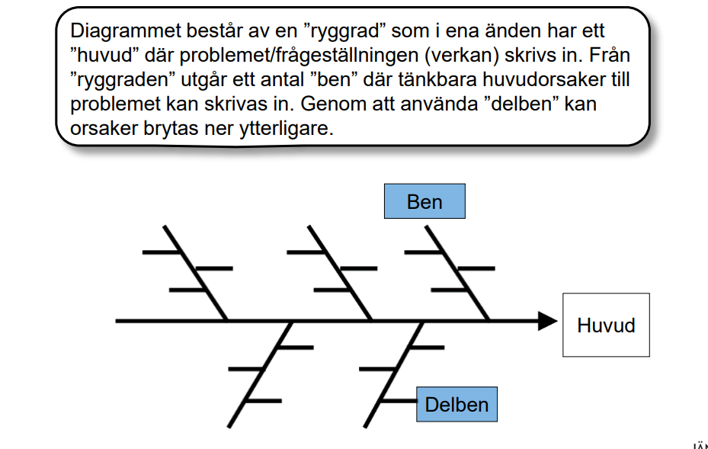

Slide 5
Fiskbenen kan utgöras av fem (eller sju) M:
• Människor
• Maskiner
• Metoder
• Material
• Miljö
• Ev. Management, Mätning
Benen kan också utgöras av egna orsakskategorier

Slide 6
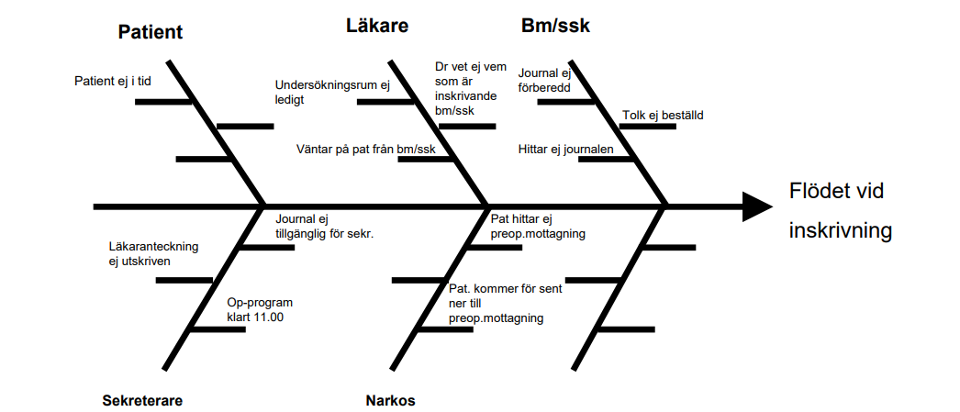
Exempel

Slide 7
…att gå vidare
▪ Undersök om det finns ytterligare bakomliggande orsaker
▪ Är problemet redan åtgärdat
▪ Är faktaunderlaget tillräckligt
▪ Vilka faktorer kan du påverka

